Slide 1

学期项目展示
技术应用:
mysql
Spark
JDBC
FineReport
HDFS
第7学期
BD02
杨骏鹏

Slide 2
杨骏鹏 项目概述
项目介绍：
（1）天气预报在生活中起着越来越重要的作用，提前预知天气，对于人们的生活有着极大的便利，对于天气的分析，也有利于我们了解天气气候的变化，对于保护生态环境等方面也有着极大的帮助。
（2）游戏在现代人们的娱乐生活中占据着极其重要的低位，steam、PS等平台愈发成熟，了解平台上的各类型付费游戏，在各地区中，占有着多大的比例，有着什么样的销量，有助于游戏开发商的进一步市场优化
（3）掌握银行的贷款客户的年龄、需求、贷款金额以及负贷能力，有助于银行提高盈利，了解客户需求

Slide 3
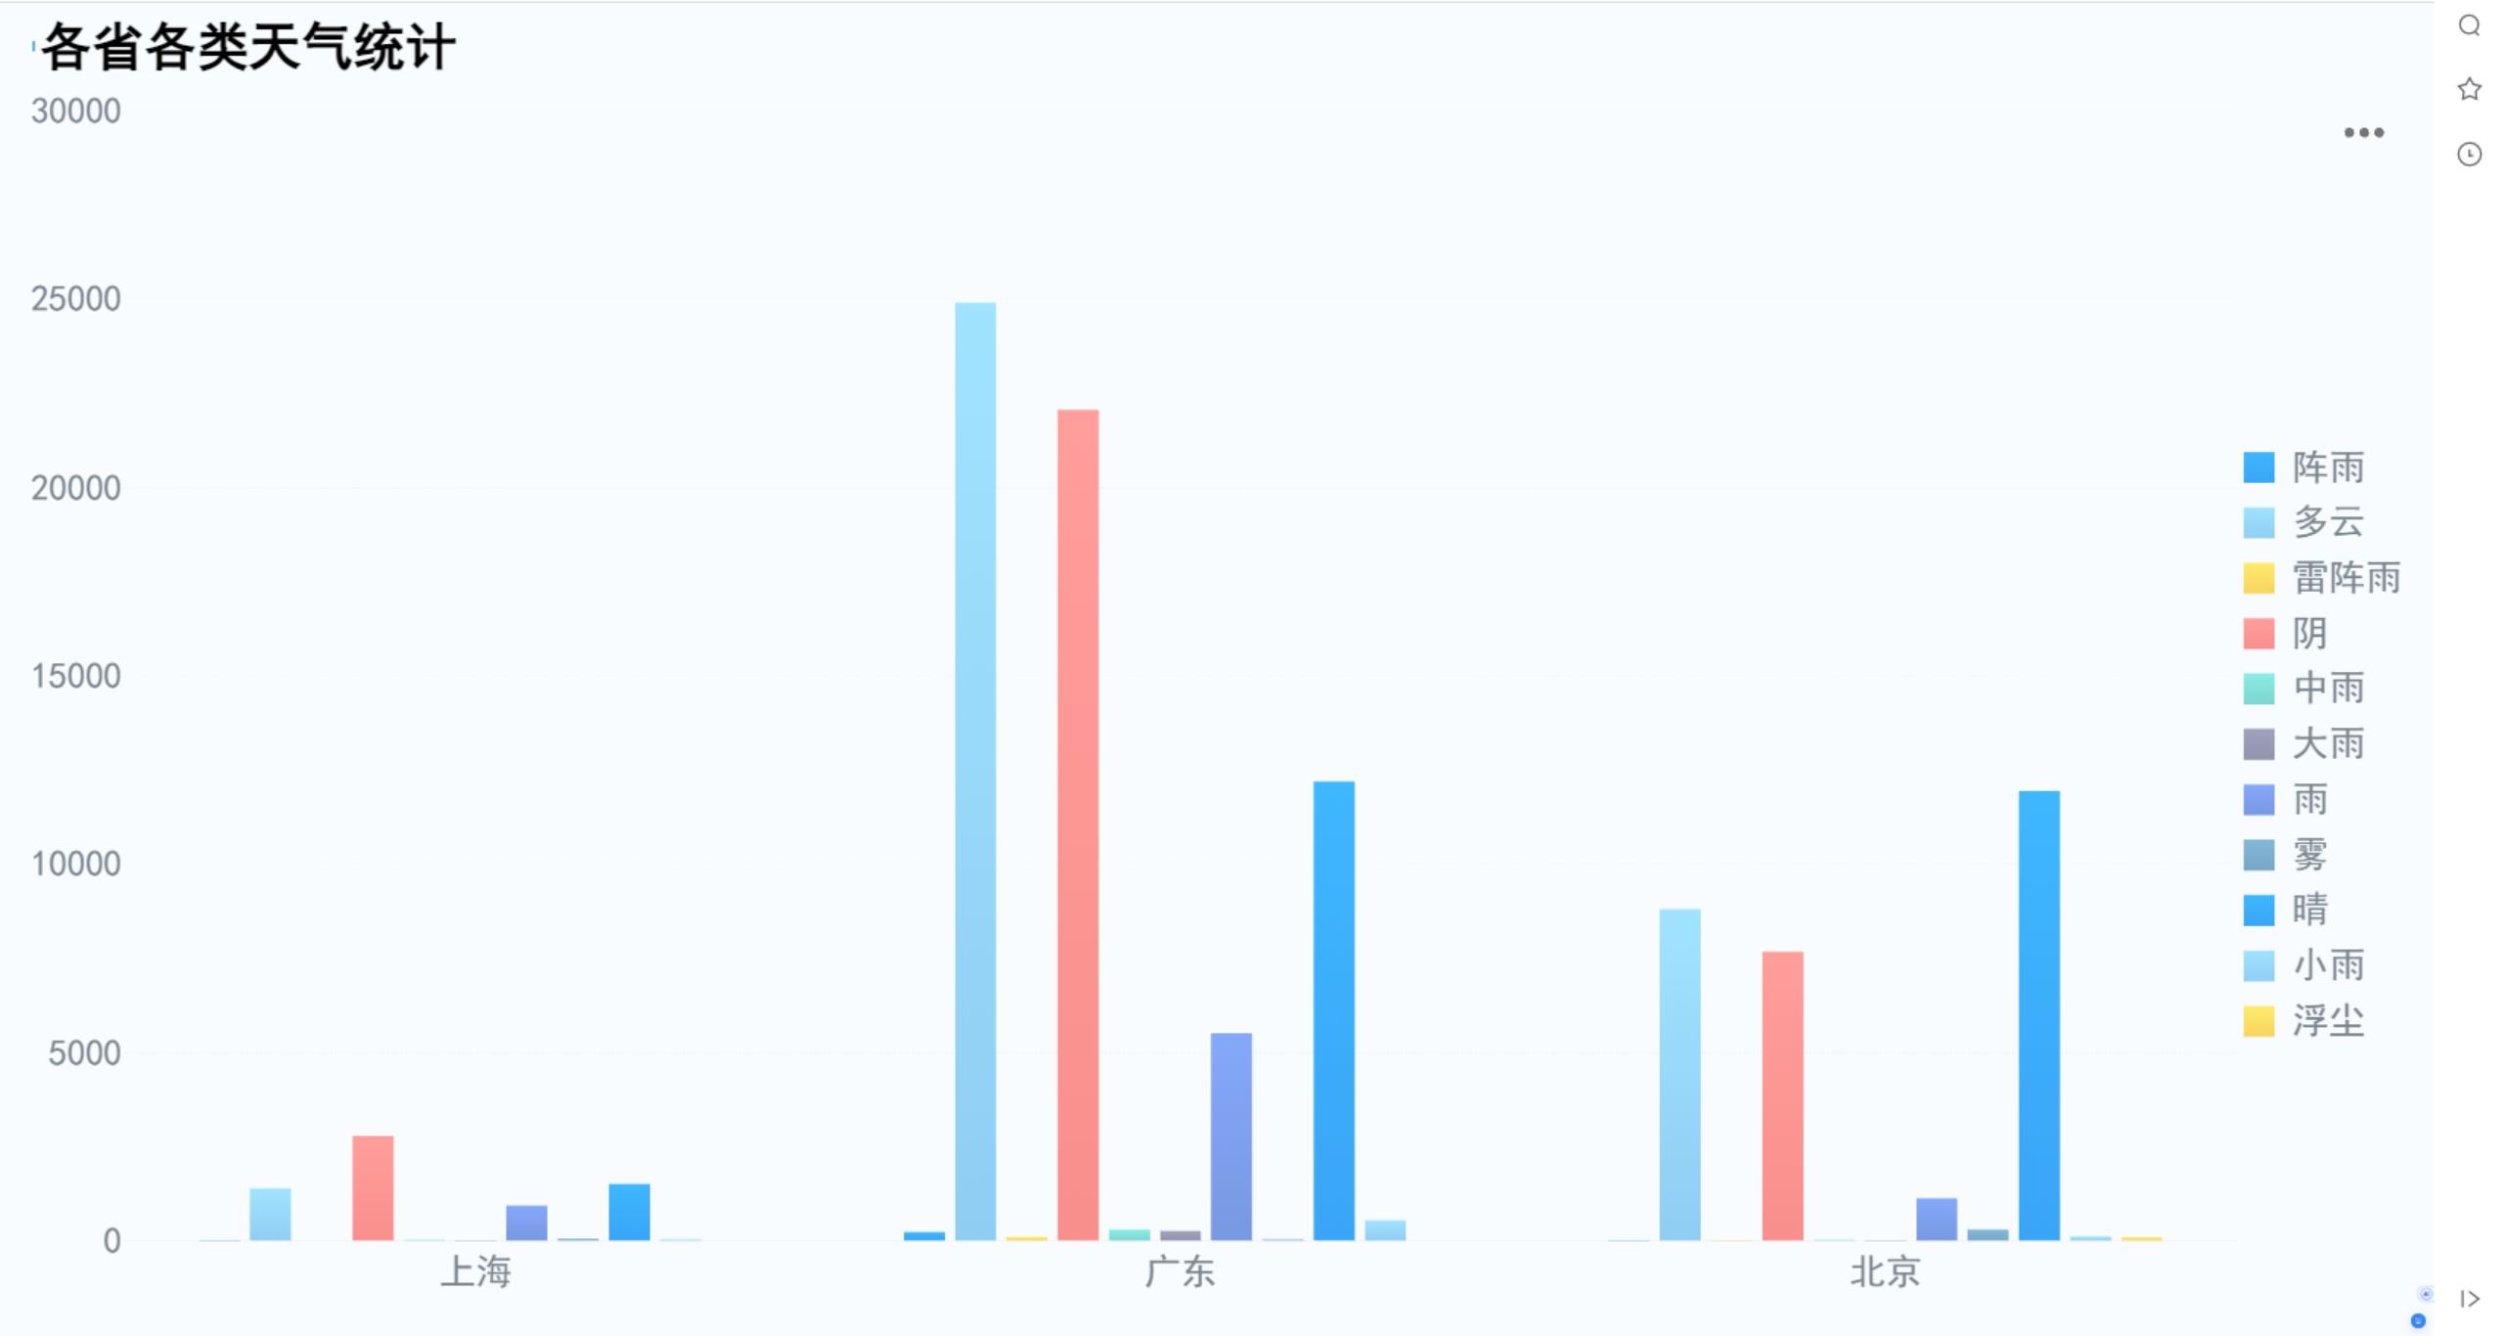

Slide 4
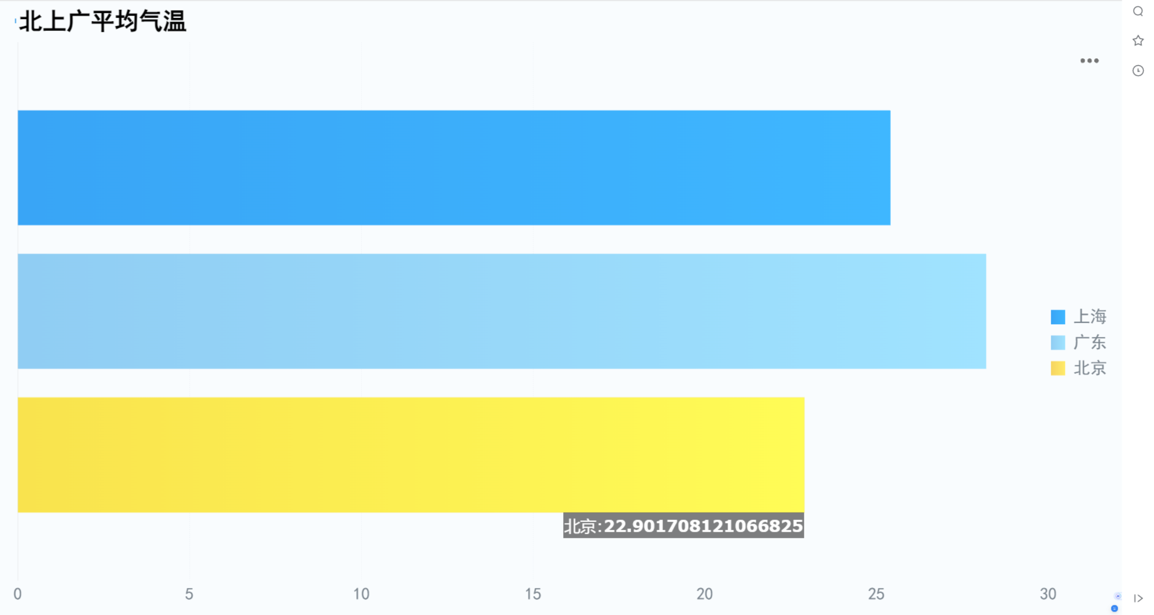

Slide 5
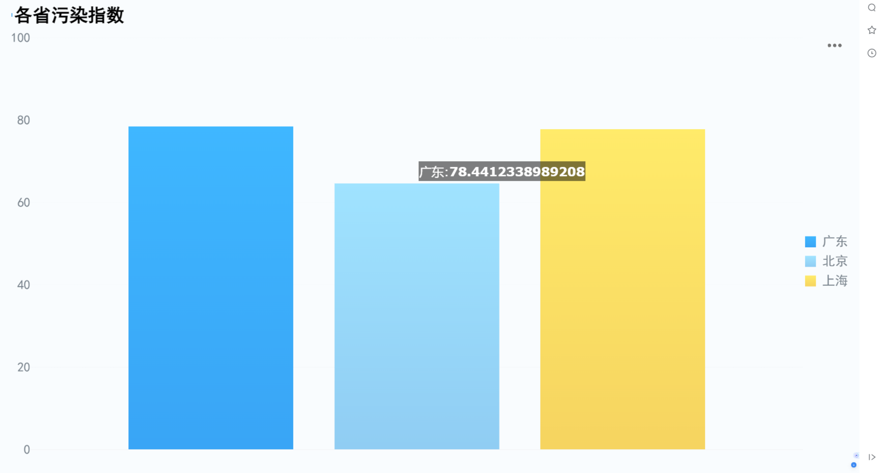

Slide 6
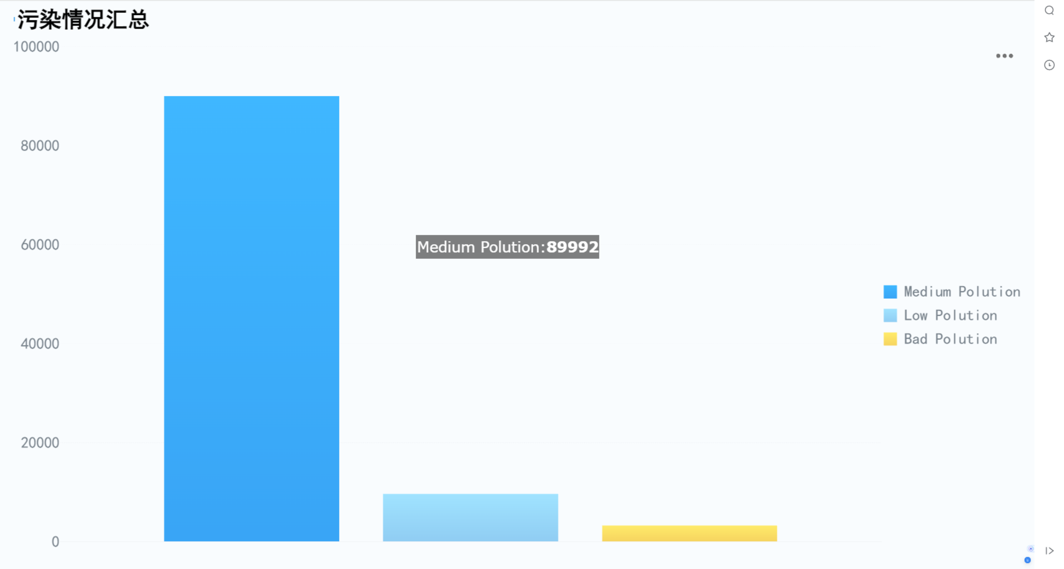

Slide 7
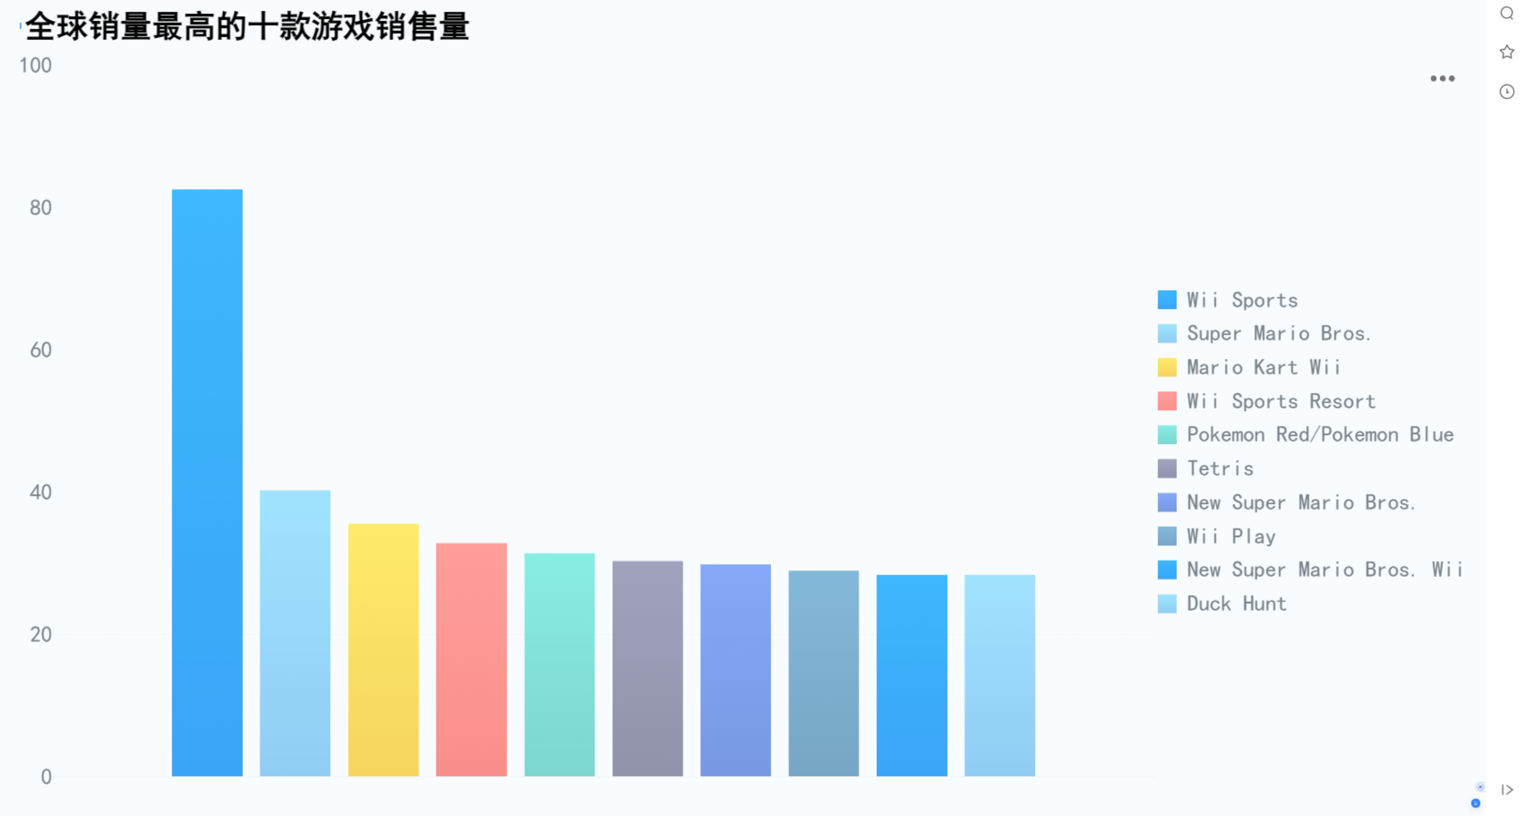

Slide 8
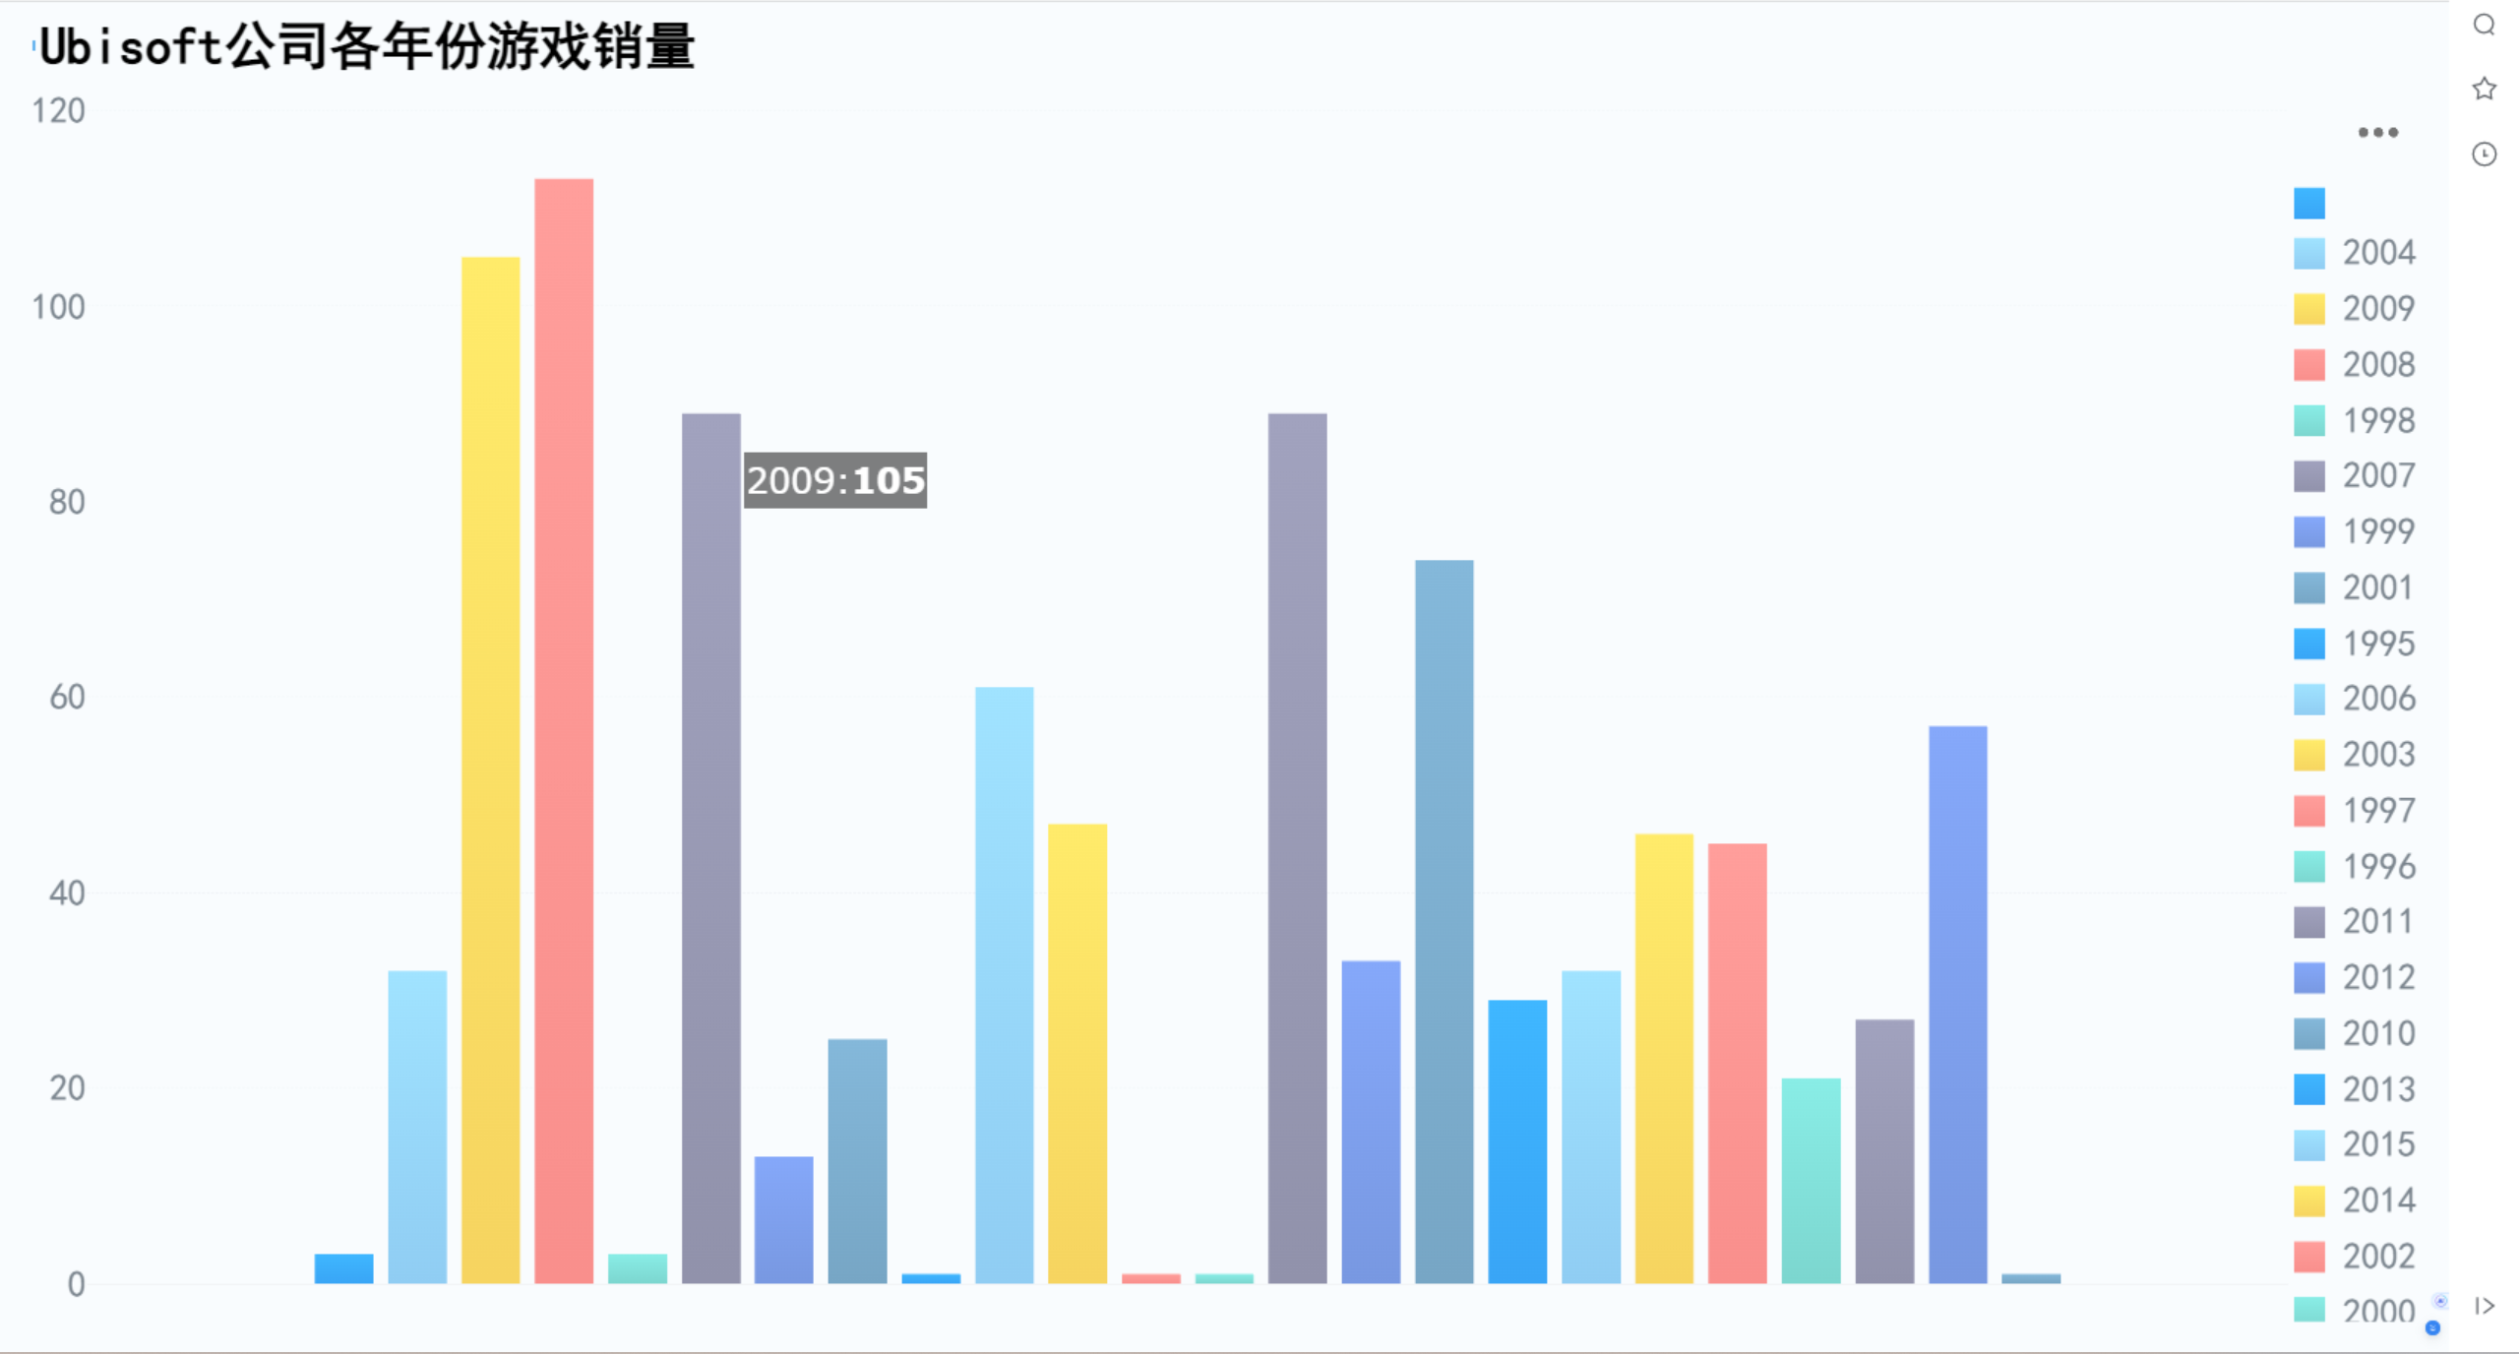

Slide 9
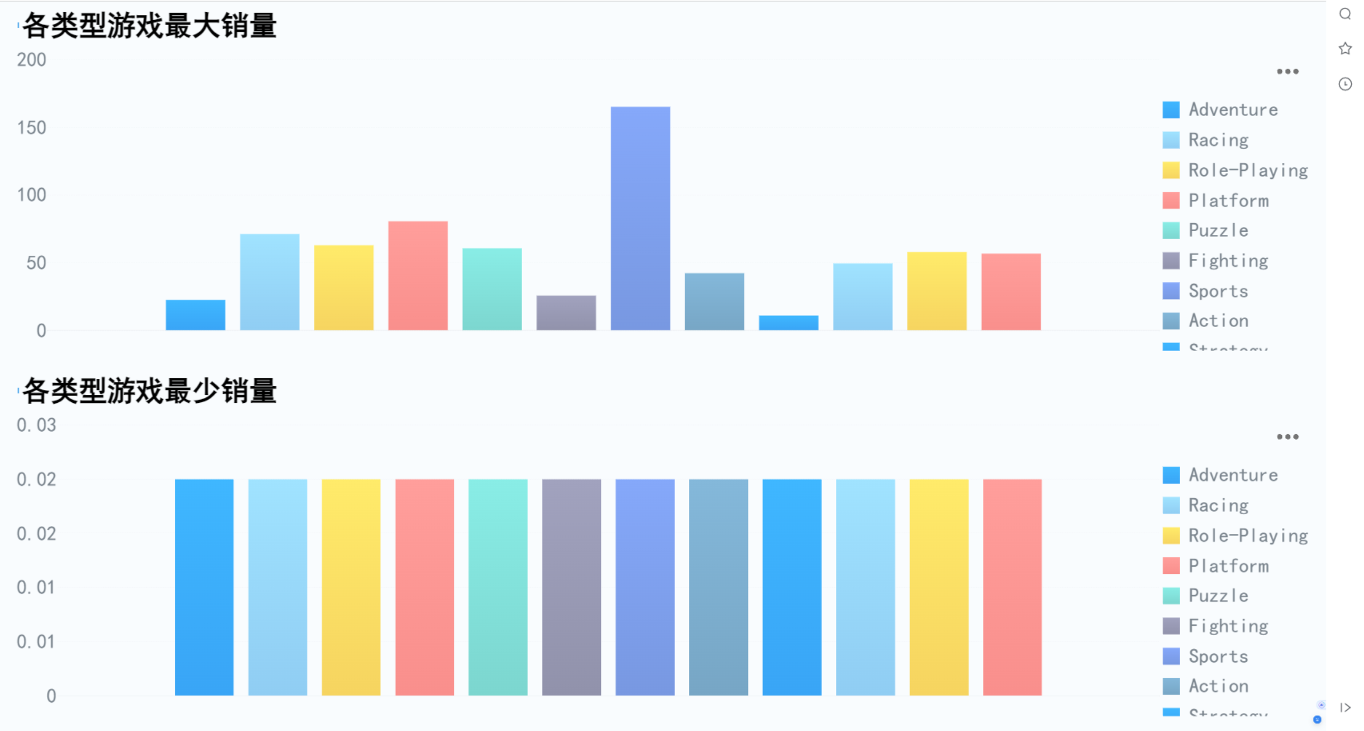

Slide 10
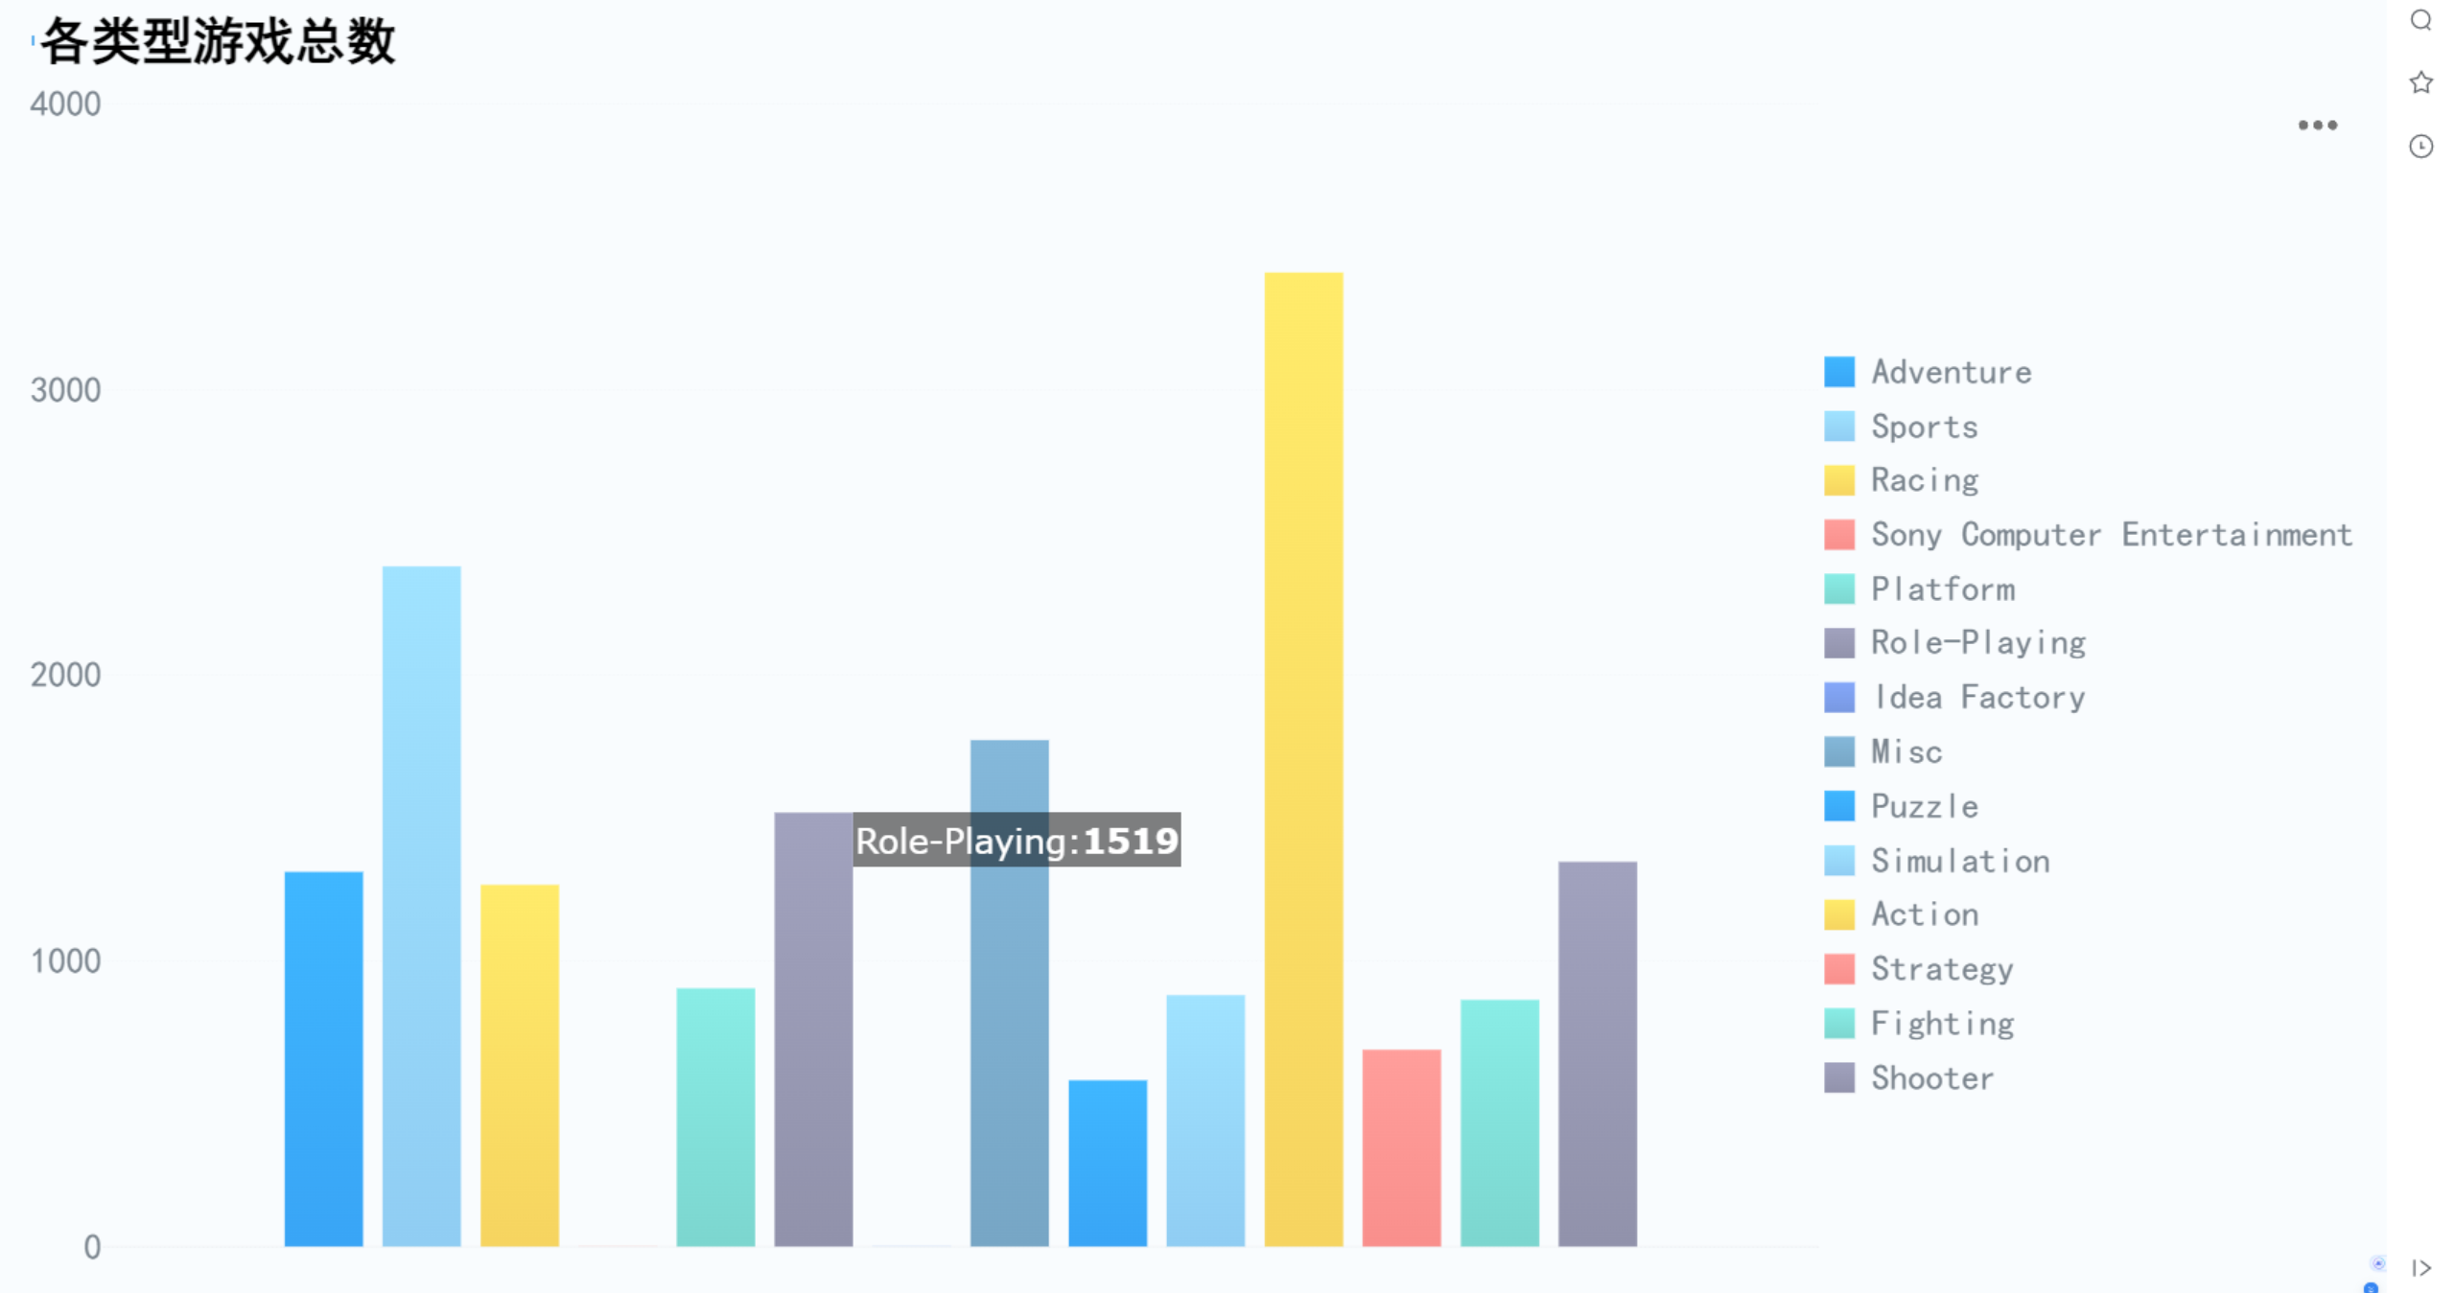

Slide 11
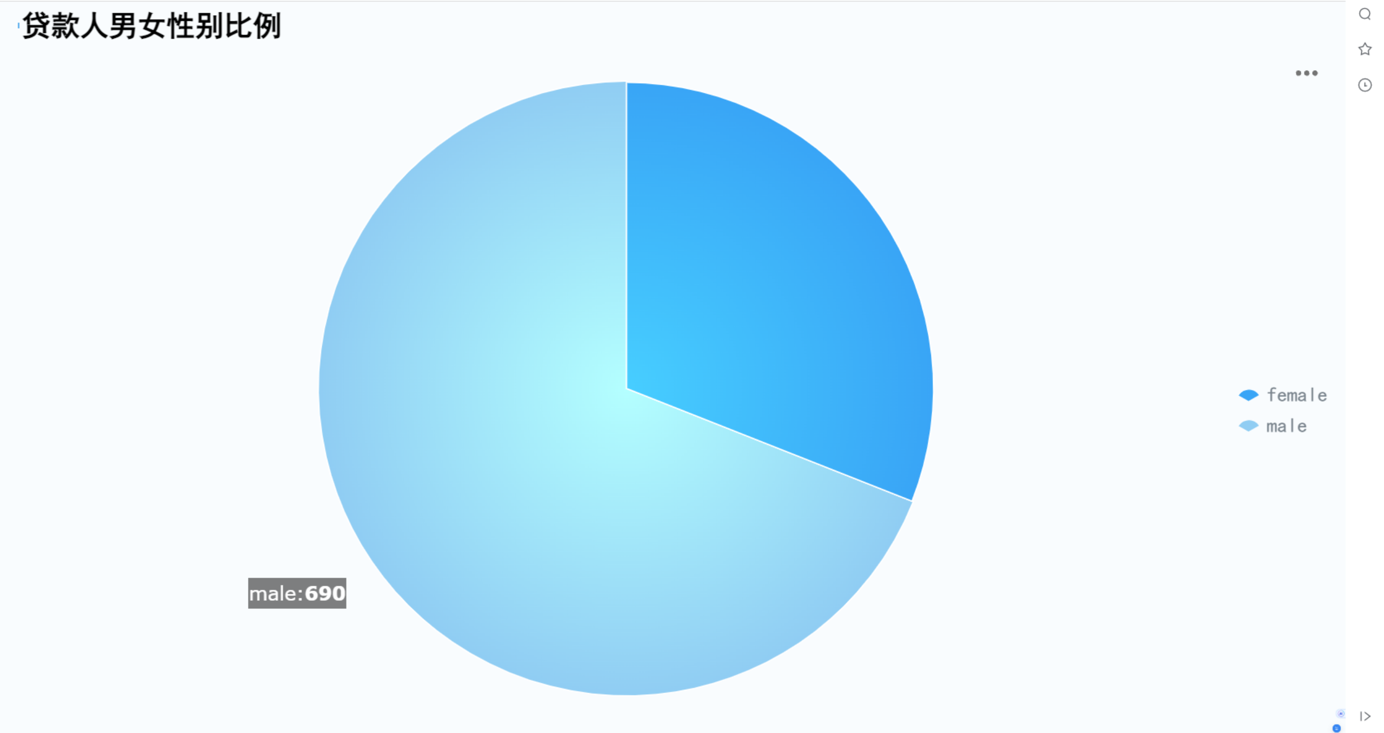

Slide 12
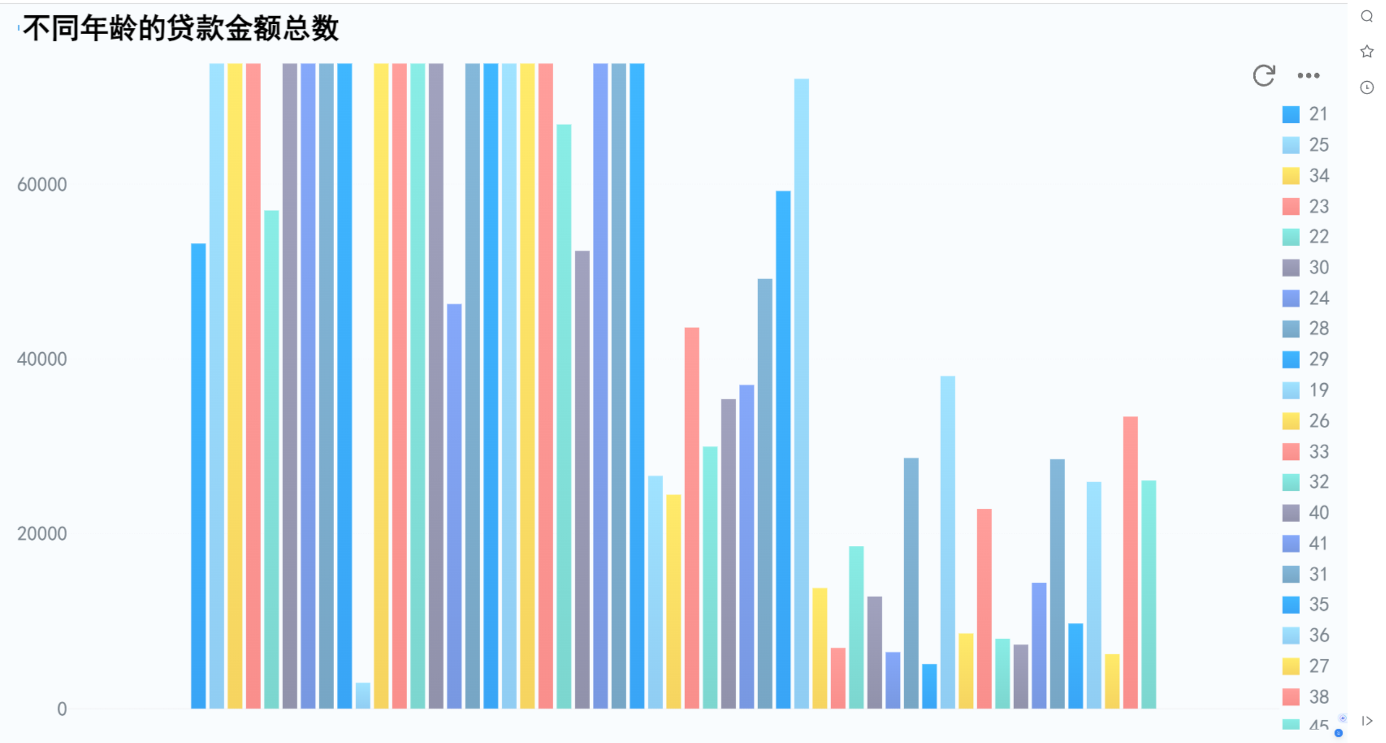

Slide 13
项目概述
董轩华
项目介绍：
经过7年的发展与沉淀，目前阿里音乐拥有数百万的曲库资源，每天千万的用户活跃在平台上，拥有数亿人次的用户试听、收藏等行为。在原创艺人和作品方面，更是拥有数万的独立音乐人，每月上传上万个原创作品，形成超过几十万首曲目的原创作品库，如此庞大的数据资源库对于音乐流行趋势的把握有着极为重要的指引作用。本次大赛以阿里音乐用户的历史播放数据为基础，期望研究人员可以通过对阿里音乐平台上每个阶段艺人的试听量的预测，挖掘出即将成为潮流的艺人，从而实现对一个时间段内音乐流行趋势的准确把控。

Slide 14


Slide 15
Thank You

